Slide 1
pH
pRezentare realizată de:
Sergiu Pârvulescu
Clasa a IX-a M
16.03.2020

Slide 2
pH-ul (potențialul de hidrogen) reprezintă logaritmul zecimal cu semn schimbat al concentrației ionilor de hidrogen dintr-o soluție, indicând caracterul acid sau bazic al acesteia. Prin noțiunea de pH se exprimă cantitativ aciditatea (sau bazicitatea) unei substanțe, pe baza concentrației ionilor numiți hidroniu H₃O⁺. Pentru soluțiile foarte diluate se consideră că pH-ul nu mai este egal cu concentrația hidroniului, ci cu concentrația molară a soluției.
Limite pH
0 ≤ pH < 7 => pH acid | soluție acidă
pH = 7 => pH neutru | soluție neutră
7 < pH ≤ 14 => pH bazic (alcalin) | soluție bazică (alcalină)

Slide 3
Ce este pH-ul organismului
Termenul pH este folosit ca o abreviere pentru hidrogenul potential. Astfel, pH-ul oricarei solutii este masurarea concentratiei de ioni de hidrogen. Cu cat valoarea pH-ului este mai ridicata, cu atat mai alcalin si bogat in oxigen este fluidul analizat. Pe de alta parte, cu cat este valoarea pH-ului mai mica, cu atat mai acid si privat de oxigen va fi fluidul in cauza.
Valorile pH-ului variaza de la 0 la 14, indicele de 7.0 fiind considerat neutru. Toate valorile peste 7.0 indica un grad mai mare de alcalinizare, iar valorile sub 7.0 arata un nivel mai mare de aciditate.

Slide 4
Indicatori acido-bazici
indicator | mediu neutru | mediu acid | mediu bazic
Fenolftaleina | incoloră | incoloră | roșie carmin
Metiloranj | oranj | roșu | galben
Turnesol | violet | roșu | albastru

Slide 5

Formulă de calcul
Pentru definirea pH-ului se folosește scara logaritmică la reprezentarea activității ionului de hidrogen în soluție. pH-ul este egal cu logaritmul negativ al concentrației ionului de H⁺(H ⁺³O):
pH= - lg (a_{H}⁺)
a_{H}⁺ reprezintă activitatea ionilor de H⁺și nu este similară cu concentrația ionilor. Activitatea reprezintă concentrația efectivă a ionilor de hidrogen, și este de fapt capacitatea celorlaltor ioni de a bloca participarea ionului de H ⁺ la diferite reacții chimice. În soluțiile diluate activitatea este aproximativ egală cu valoarea concentrației ionului H⁺(H₃O⁻). Ținând cont de acestea pH-ul se exprimă adimensional:

Slide 6
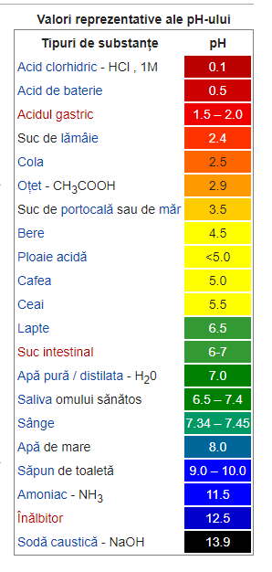
Măsurare
pH-ul poate fi măsurat prin:
Adăugarea unui indicator de pH în soluția de analizat. Culoarea luată de indicator variază în funcție de pH-ul soluției. Utilizarea indicatorilor pentru determinări calitative trebuie să țină cont de variația de culoare a acestuia, în funcție de pH-ul soluției (de preferat sunt indicatorii care variază pe un interval de pH cât mai mic).
Utilizarea unui aparat pH-metru cu electrozi pH selectivi: electrod de sticlă, electrod de hidrogen, electrod de chinhidronă.
Determinarea exactă a valorii pH-ului se face totuși prin metode combinate: utilizarea de indicatori împreună cu metode spectrofotometrice, pentru identificarea fiecărui constituent ce influențează pH-ul (culoarea indicatorului).

Slide 7



pOH
Opusul pH-ului este pOH-ul, care măsoară concentrația ionului OH, respectiv bazicitatea soluției. Ținând cont de disocierea apei:
și de constanta acestui proces K_{w} (constanta de disociere a apei), vom avea
Aplicând logaritmii rezultă relațiile:
Bibliografie: Wikipedia, www.sfatulmedicului.ro

